Slide 1
모의해킹/보안컨설팅프로젝트2
학번: 91514892
이름: 이재현

Slide 2
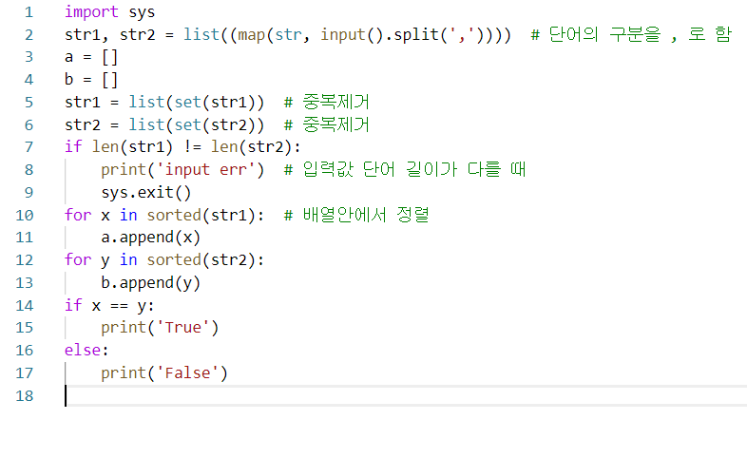
파이썬에서
리스트를 문자열을 정렬하는
매써드인 sorted는
기본적으로 n log n 의
시간복잡도를 가지고 있습니다
따라서 이 문제는
For 문에 시간복잡도 N과
Sorted에 n log n 이 있는데
최종적인 시간복잡도는
N log n 입니다 .

